Slide 1
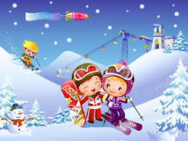
Малые зимние Олимпийские игры
МДОУ детский сад № 5
Филиал №1 р.п. Земетчино

Slide 2
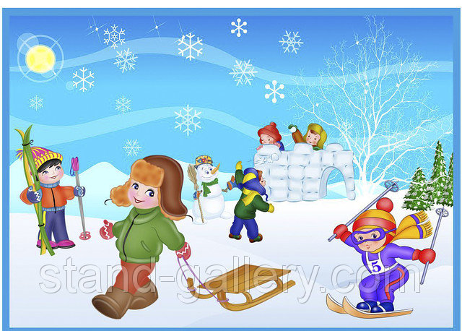
Цель: формировать у дошкольников представление об Олимпийских играх современности как части общественной культуры.

Slide 3
Задачи
- поддержать интерес детей к различным видам спорта;
- приобщить детей к здоровому образу жизни;
-способствовать физическому развитию детей, их силе, быстроте, ловкости;
- воспитывать чувство гордости за спортивные достижения нашей страны России, за победы на Олимпиадах;
- закрепить знания детей о символах и ритуалах Олимпийских игр;
- приучать к соблюдению данного слова (клятвы);
- укреплять доброжелательные отношения между взрослыми и детьми;
- способствовать развитию у детей соревновательных качеств , чувства взаимовыручки, поддержки;
- активизировать словарь детей: символ, факел, клятва, девиз, эмблема, талисман.

Slide 4
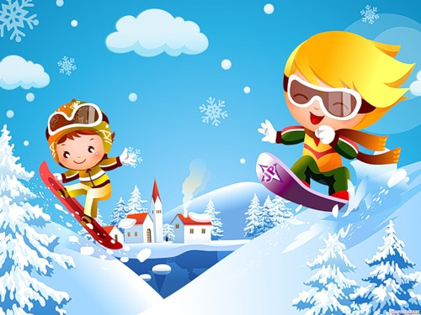
Предварительная работа
- чтение худ. литературы;
разучивание с детьми стихов и песенок на
спортивную тематику;
просмотр видеоматериалов, где представлены
элементы
олимпийских игр – шествие спортсменов,
поднятия флага, соревнования;
- интерактивная игра «Виды спорта»;
- беседы о спорте;
- подготовленные эмблемы, лозунга, плаката;
придумать и разучить с детьми название
команд и девиз команды.

Slide 5
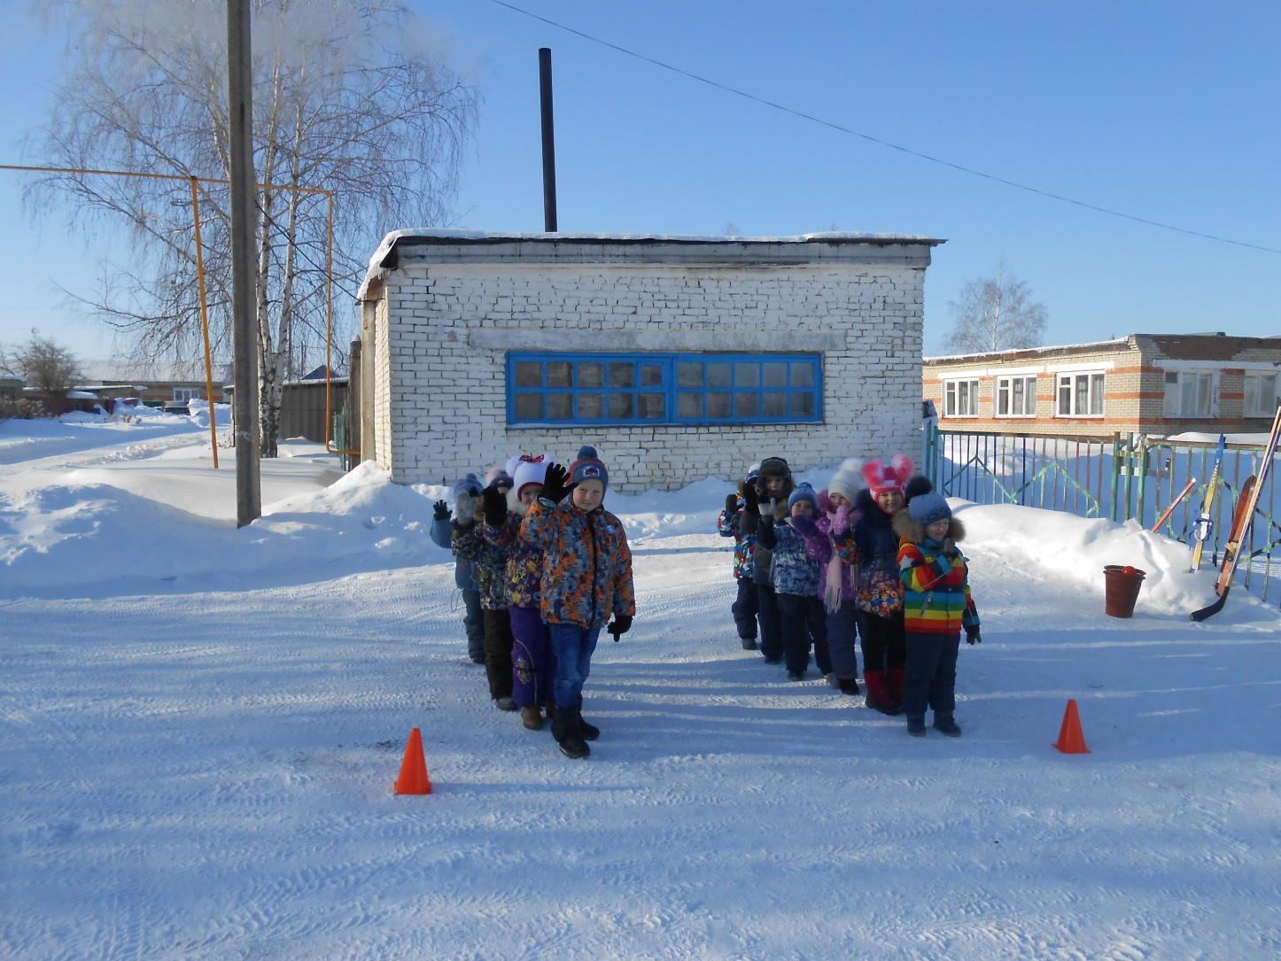
Праздник радостный, красивый,
Лучше не было и нет,
И от всех детей счастливых
Олимпиаде – наш
Привет!

Slide 6
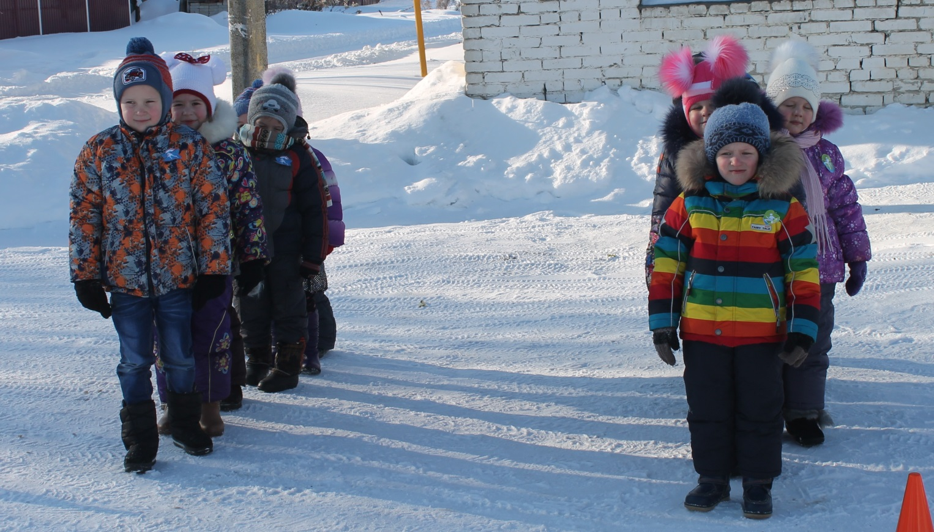
В соревнованиях приняли участие две команды:
Лыжники и Бегуны

Slide 7
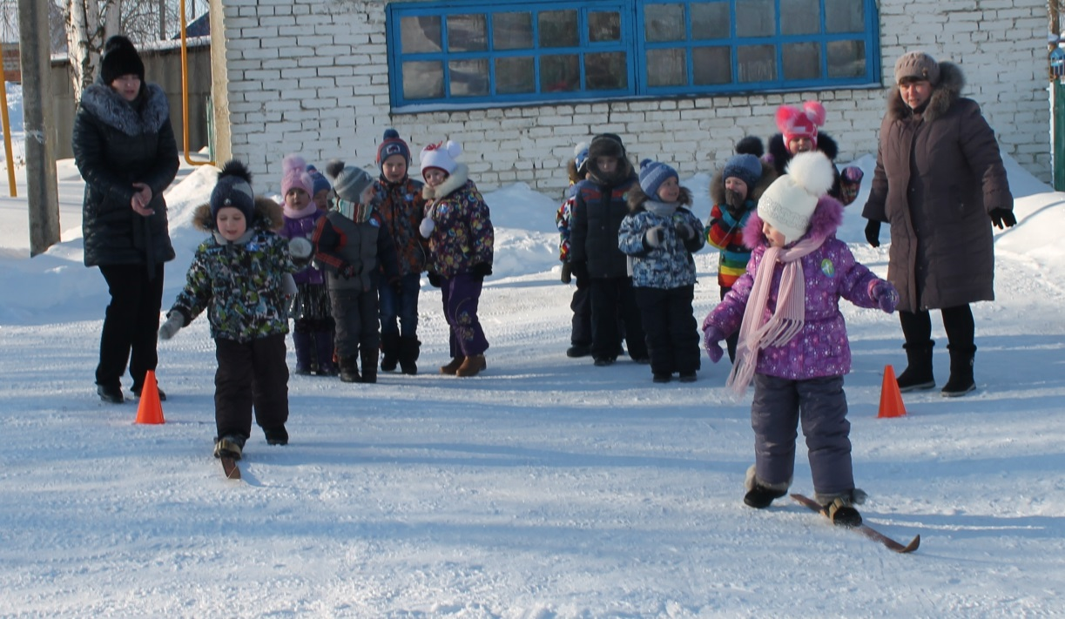
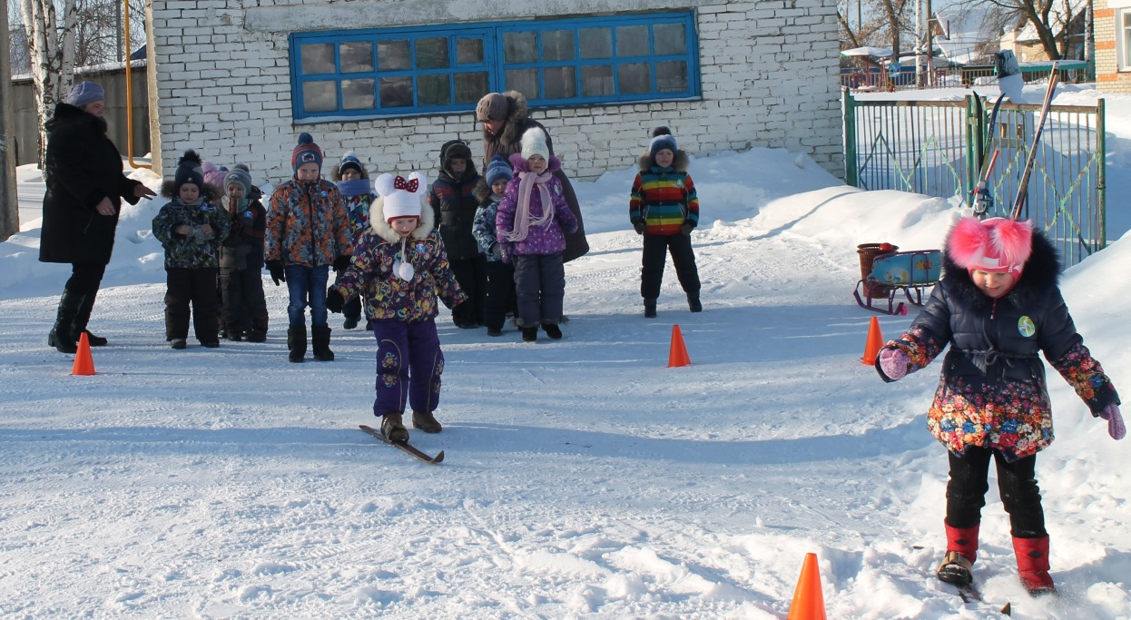
Есть, ребята,
Интересная игра!
Вы на лыжи становитесь
И быстрее всех неситесь!
Эстафета
«Лыжные гонки»

Slide 8
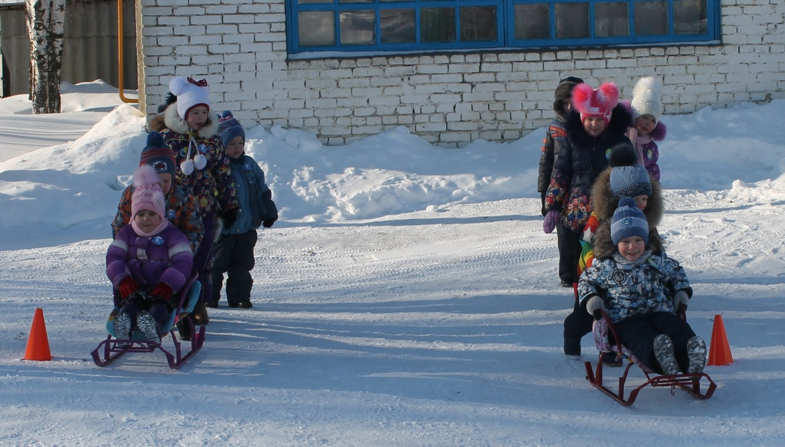
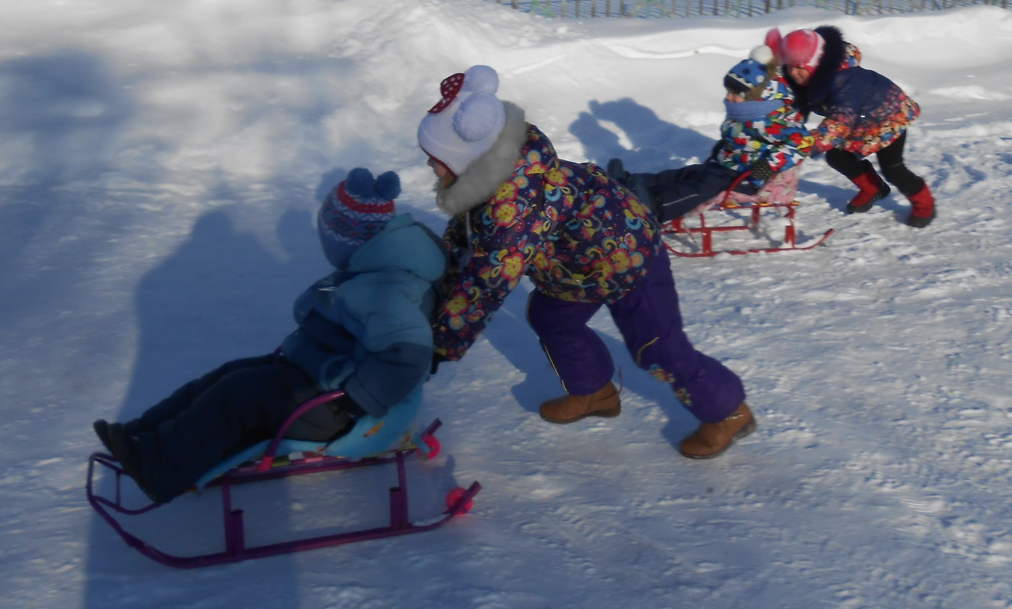
Сани летом кто готовит,
К финишу придет скорей,
Есть у нас такой вид спорта,
Называется бобслей!
Эстафета
«Бобслей двойки»

Slide 9
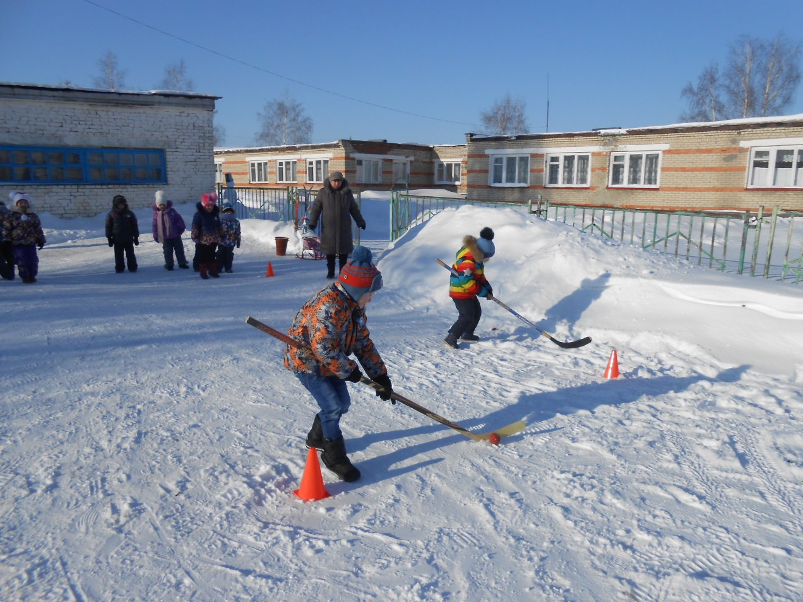
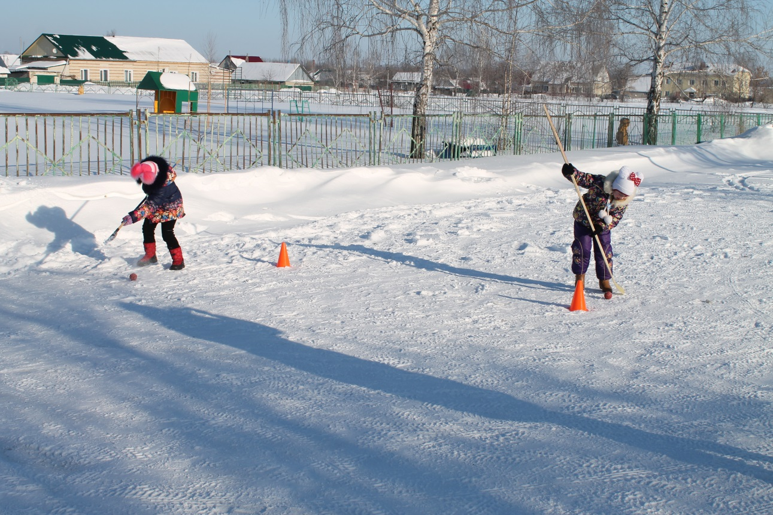
Эстафета «Хоккей с мячом»

Slide 10
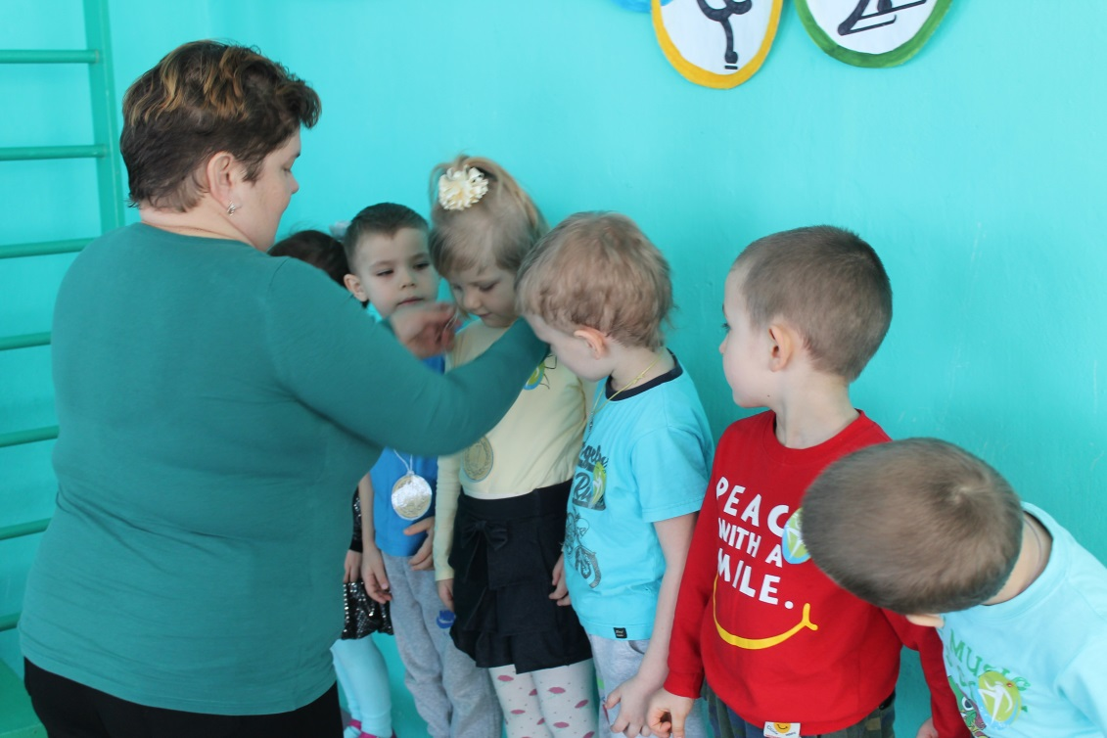
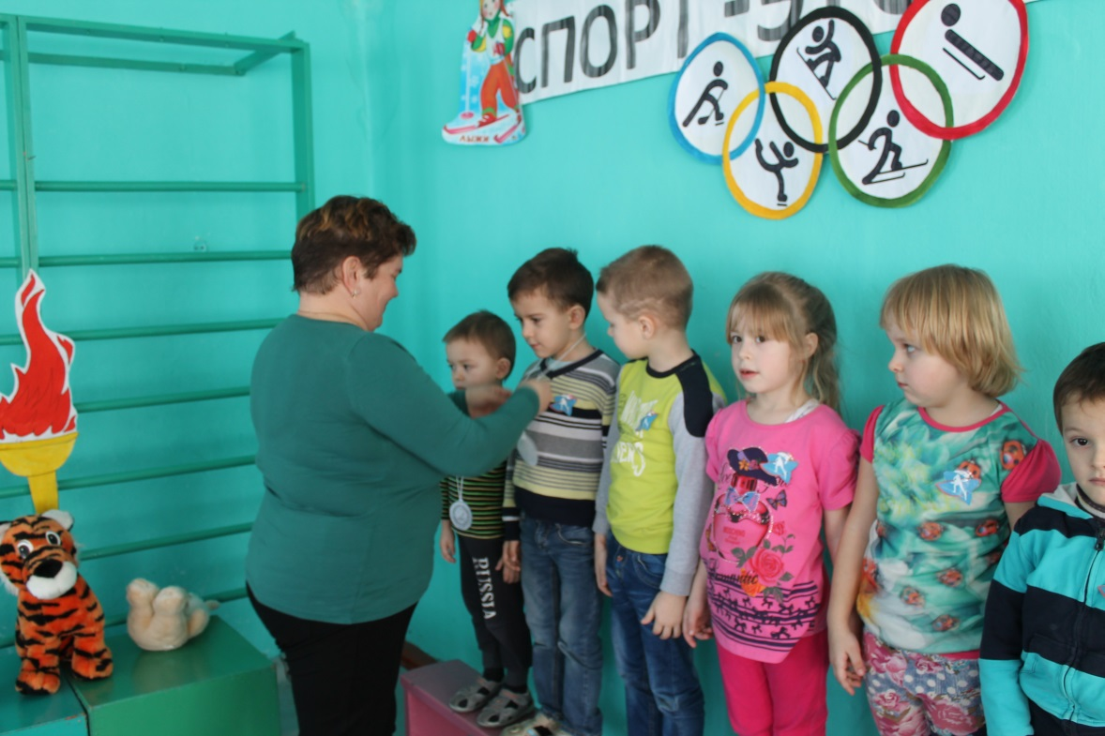
Награждение участников соревнований.

Slide 11
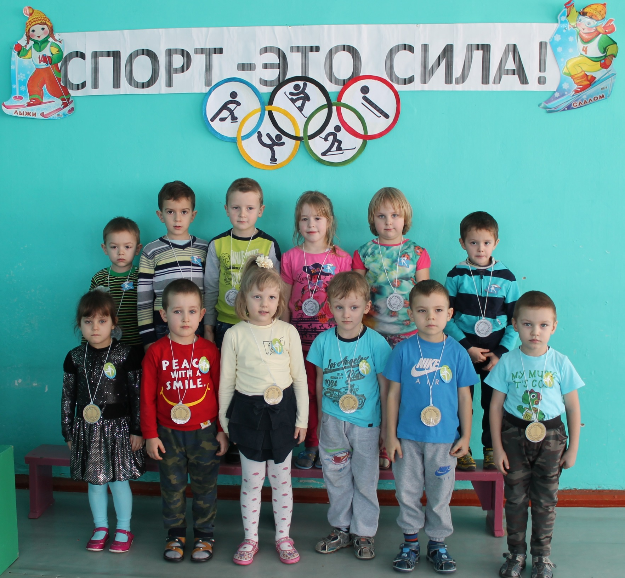
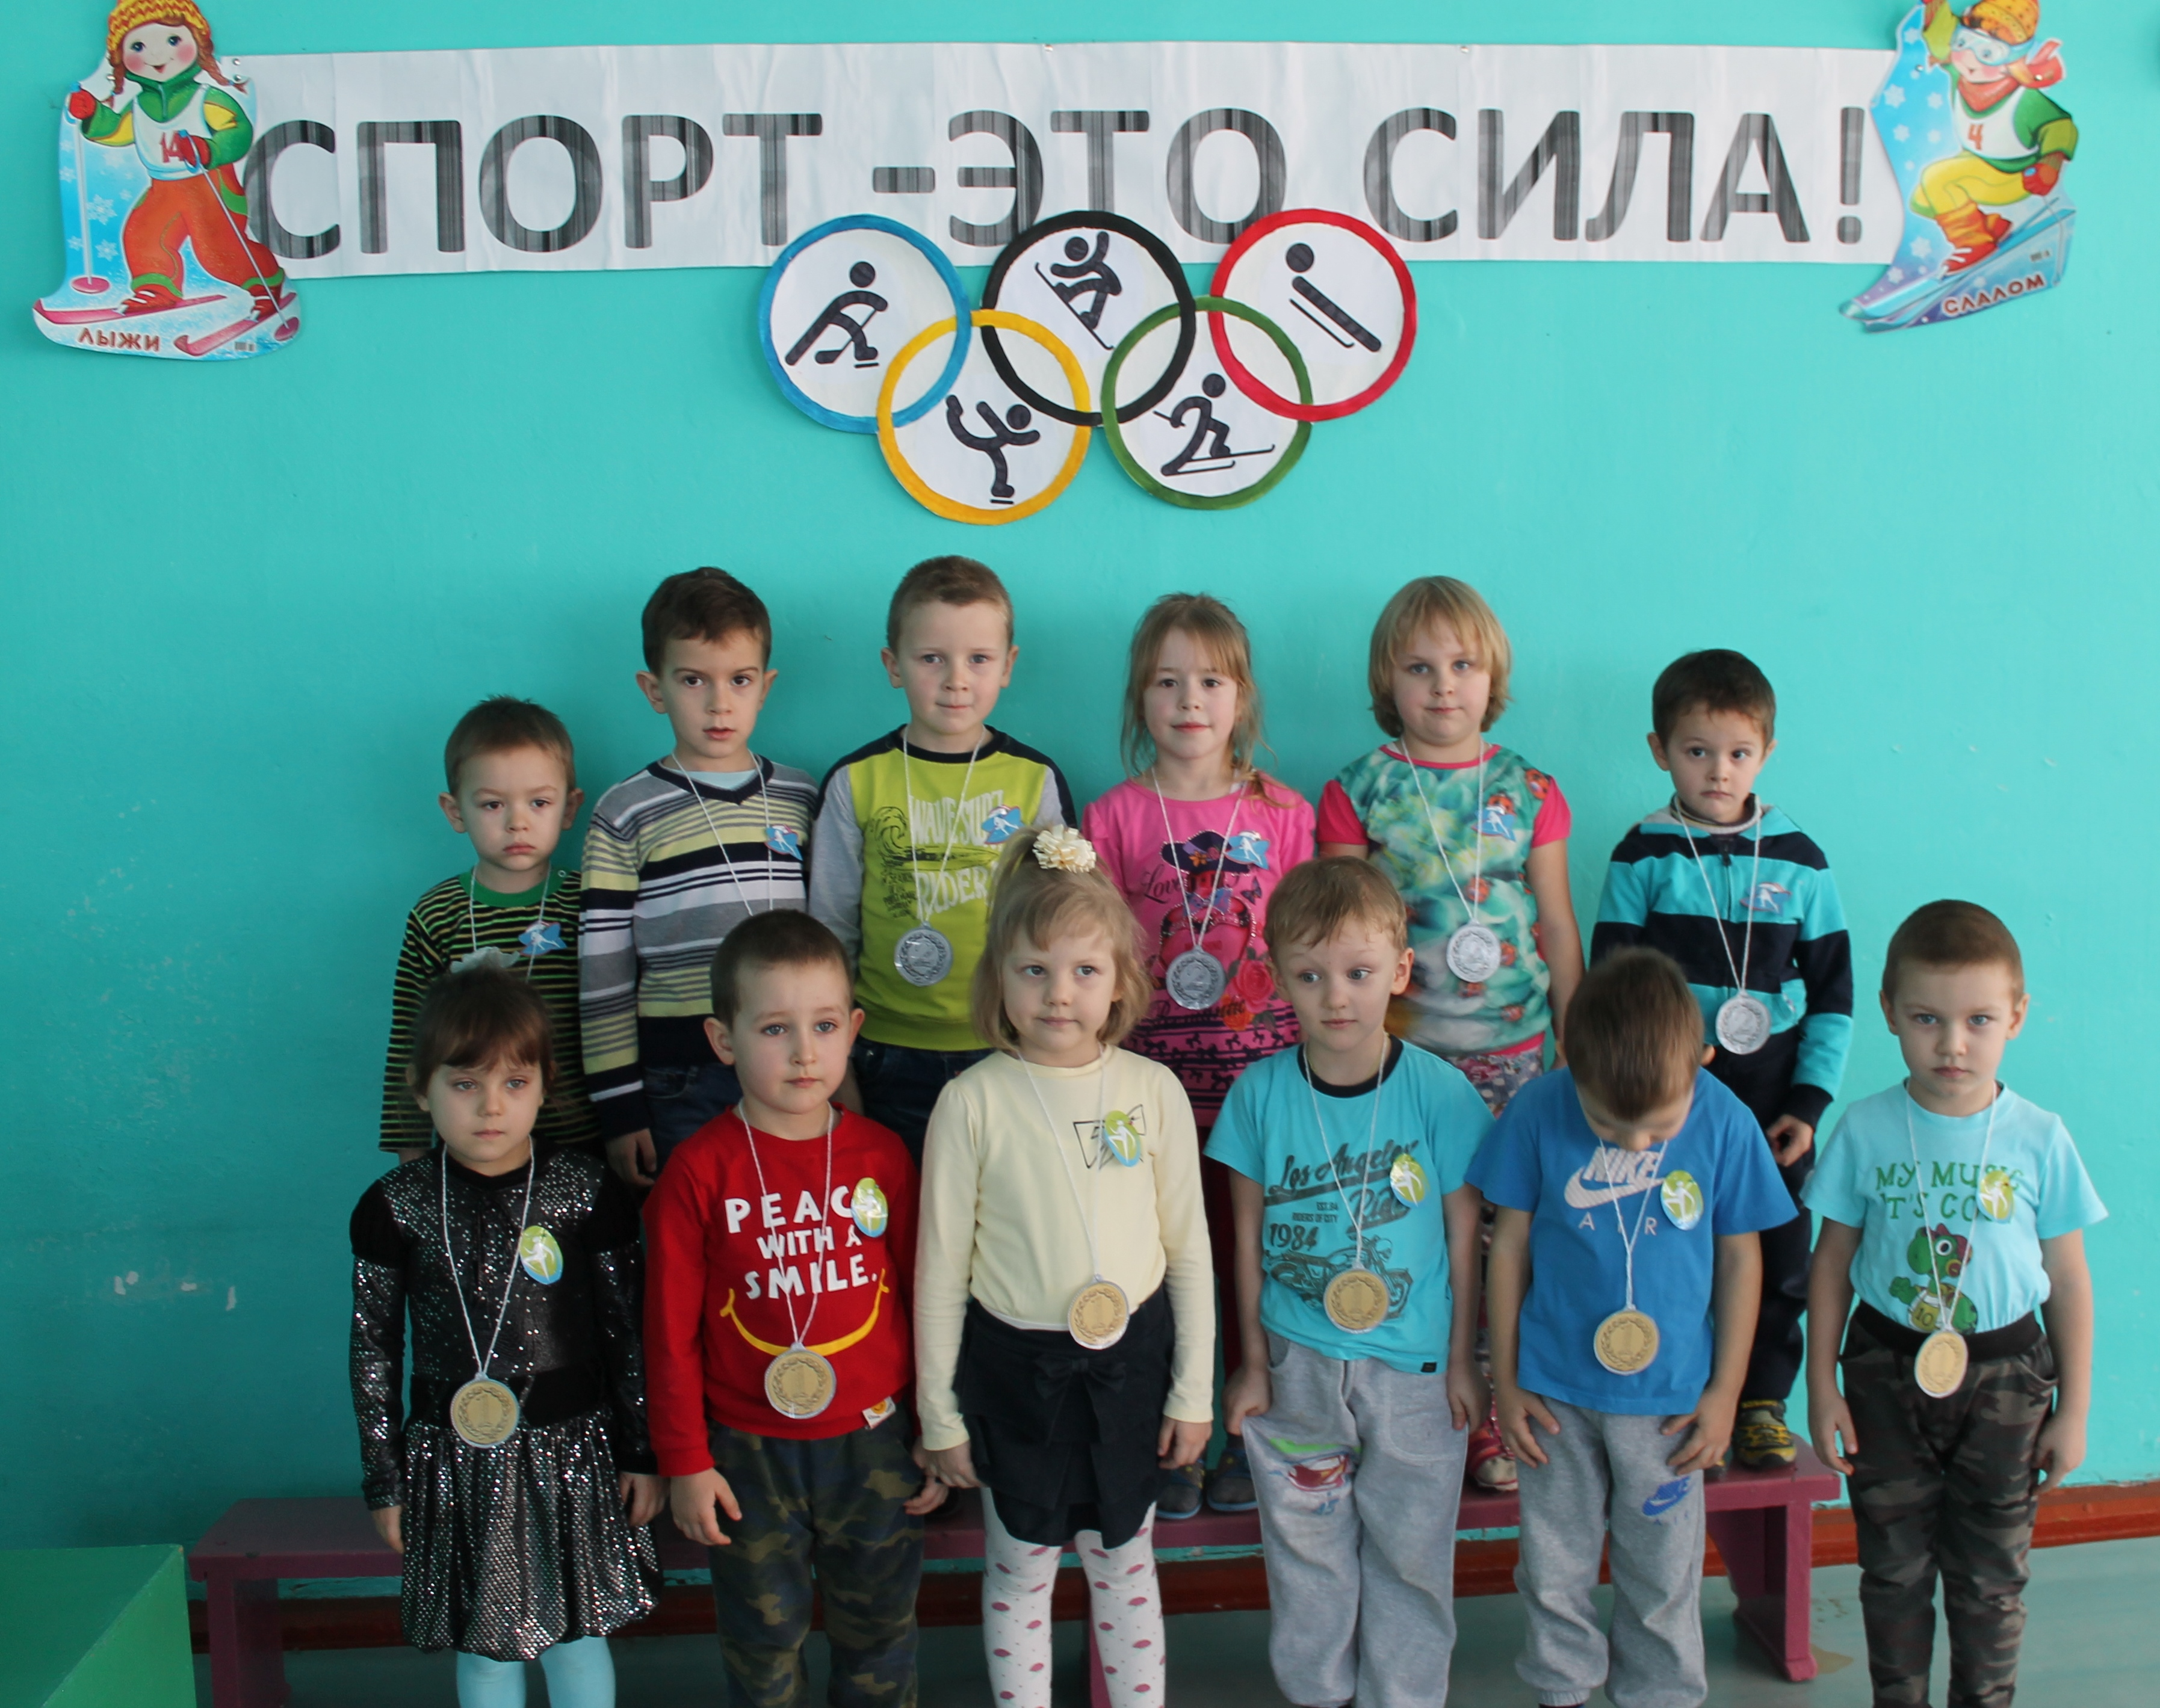

Slide 12
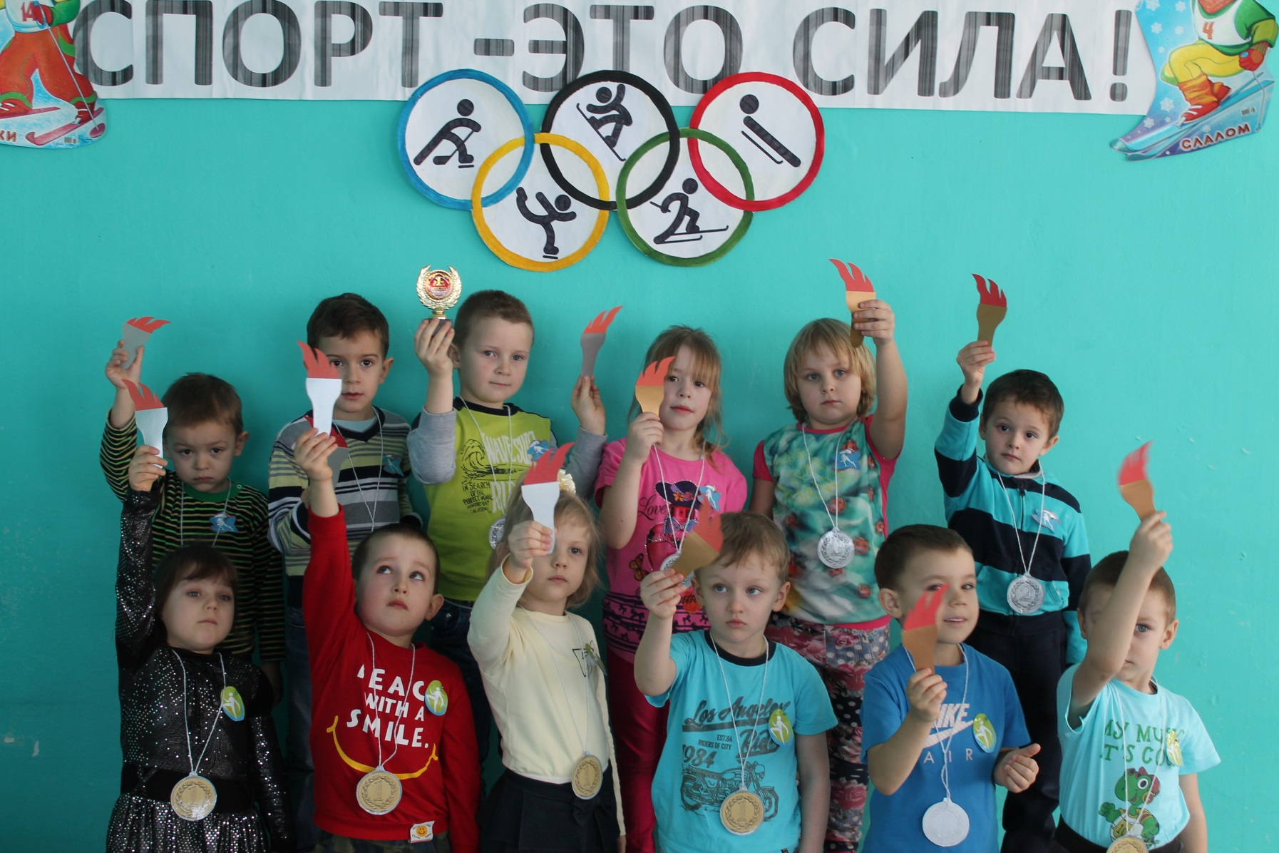

Slide 13
